Slide 1
ESCUELA NORMAL DE EDUCACIÓN PREESCOLAR.
LICENCIATURA EN EDUCACIÓN PREESCOLAR.
PRIMER SEMESTRE SECCIÓN “B”
ALUMNAS:
ANA SOFIA AGUIRRE FRAGA # 1
LORENA PATRICIA ÁLVAREZ SÁNCHEZ #2
ANDREA JUDITH ESQUIVEL ALONZO #7
LUCIA DEL CARMEN LAUREANO VALDEZ #12
ESTUDIO DEL MUNDO NATURAL
MAESTRA: SILVIA ERIKA SAGAHON SOLIS

Slide 2
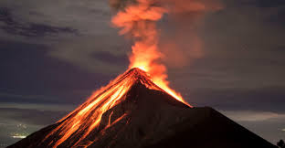
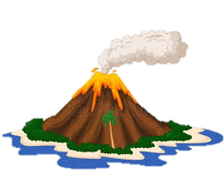
Los volcanes

Slide 3
El propósito es que los niños construyan progresivamente nociones que le permitan explicar y entender como funciona su mundo
Que describa lo que observa, plantee preguntas e hipótesis, que compare su información con la de sus compañeros, y elabore explicaciones sobre los procesos que observa, para después experimentar y poner a prueba sus supuestos e ideas.
A continuación se presenta la siguiente secuencia con el enfoque de modelización, permitiéndoles que experimenten pero de la misma manera realicen su modelo de la realidad.
Centrándonos en el campo formativo exploración y comprensión del mundo natural y social, en el tema de exploración de la naturaleza; con el objetivo que al termino de las sesiones se logren los aprendizajes:
• Experimenta con objetos y materiales para poner a prueba ideas y supuestos.
• Comunica sus hallazgos al observar seres vivos, fenómenos y elementos naturales, utilizando registros propios y recursos impresos.
El rol del docente durante las sesiones es ser un guía para ellos, para poner un orden durante las actividades y si en algo esta equivocándose el niño eliminar las ideas erróneas y evaluar los aprendizajes de cada alumno.
Mientras que el alumno se encuentra en una disposición de aprender, se encuentra participativo e interesado durante toda la secuencia de actividades.

Slide 4
Habilidades a desarrollar
Tendrá un pensamiento crítico al reflexionar, preguntándole que es un volcán, en sí las preguntas anteriores, porque así el niño empezará a desarrollar e imaginar lo que se le está preguntando y recordará lo que vio en el video, también se puede responder con ideas previas o cuestionando a personas adultas ya sea papas, abuelos, tíos, etc.
Desarrollará la habilidad de poder trabajar en equipo, los niños se ayudaran en organizarse para que el experimento se lleve a cabo, tendrán una actitud positiva, para así evitar problemas con sus compañeros y evitar que se haga un desorden en el salón, coordinará movimientos a ciegas, para llegar a realizar o que intente poner al volcán, escuchando las instrucciones que le proporcionen su compañeros y maestra para poderlo realizar, creatividad de elaboración del volcán,

Slide 5
Los pasos de modelización
Una definición clara de los objetivos del modelo; entre los objetivos habituales en modelización destacan: Un incremento del conocimiento acerca del sistema y comprobar los efectos de diversas actuaciones dentro del sistema.
Una identificación adecuada de los elementos y procesos involucrados en el sistema a modelizar y relevantes para alcanzar los objetivos planteados.
Determinación de la escala espacial y temporal más adecuadas. El concepto de escala incluye tanto la extensión del marco espacio-temporal del modelo como la resolución del mismo, es decir los intervalos espaciales y temporales en que se va a subdividir ese marco.
Determinación de los flujos de materia, energía o información que se producen entre el sistema y su entorno.

Slide 6
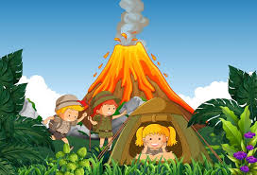
Secuencia didáctica
Rescate de saberes previos
Cuestionar a los niños sobre lo que ellos saben de los volcanes por ejemplo:
¿Alguna vez has visto un volcán?
¿Qué es un volcán?
¿Dónde los podemos encontrar?
¿Por qué creen que sale fuego de la montaña?
¿Qué es erupción?
¿Saben porque hacen erupción los volcanes?
Fecha de realización: 02 de diciembre
Solicitar a los niños que investiguen acerca de los volcanes con ayuda de sus papás

Slide 7
Inicio:
Se formaran equipos, para que asi surjan más ideas acerca de los volcanes
Se les dará un papel bond a los alumnos, en el cual ellos tendrán que escribir lo que son los volcanes y donde se encuentran.
Observación del video sobre los volcanes.
Materiales:
Papel bond
marcadores
Fecha de realización: 03 de diciembre
Link del video: https://www.youtube.com/watch?v=ZtDyv171meg

Slide 8
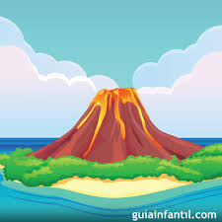
Desarrollo:
Hacer que los niños reflexionen acerca de lo que se vio en el video.
Elaborar explicaciones a las ideas previas que tengas después de haber visto el video.
Contrastar sus ideas previas a las preguntas que se hicieron al inicio.
Cuestionar a los niños si podemos simular un volcán con materiales del salón
Realizar un listado de los materiales.
Materiales:
Papel bond
marcadores
Fecha de realización: 03 de diciembre

Slide 9
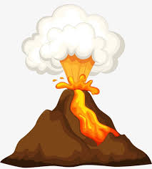
Desarrollo:
La maestra realizara un volcán, para que de tal manera los niños observen como se elaborara.
Después de que los niños hayan observado como la maestra elaboro el volcán; a los niños se les apoyara con los materiales esenciales para que en equipos elaboren el suyo
De igual manera se les explicara como es que hacen erupción los volcanes, esto será con ayuda de la maestra.
Fecha de realización: 04 de diciembre
Materiales:
Cartón
1 lata
Cinta adhesiva
Papel reciclado o periódico
Pinturas
Pincel
Colorante
Papel higiénico
Tijeras
Materiales para que haga erupción:
Agua
Colorante rojo
Vinagre
Jabón liquido
Pastilla de alka-seltzer/ bicarbonato de sodio

Slide 10
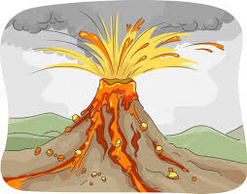
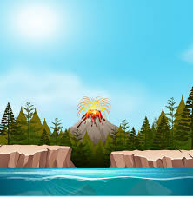
Cierre:
Los niños presentaran frente a sus compañeros el volcán que hicieron la clase anterior, mediante el proceso de su presentación del volcán, se realizara la erupción del volcán para que asi los niño puedan observar de cerca como es una erupción
Fecha de realización: 04 de diciembre

Slide 11
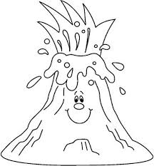
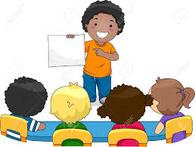
Evaluación:
Que el niño grafique mediante un dibujo los conocimientos que adquirió, para que posteriormente de la explicación de su dibujo al grupo.

